Slide 1
隋唐考古与物质文化专题讨论之六 长沙窑模印贴花装饰研究

Slide 2
学者对长沙窑纹饰的装饰工艺、纹饰特征及纹饰中的外来文化因素等都作过深入研究。本文拟在前人研究的基础上，对长沙窑极具特色的模印贴花装饰作粗浅分析，以探讨其产生发展的原因和纹饰内涵。
a:喻少英：《浅谈长沙窑瓷器的装饰艺术》，《江汉考古》1994年第3期;b:萧湘：《浅谈唐代长沙铜官窑的釉下彩绘和雕塑小品》，《中国古陶瓷研究专辑》第2辑;c:马文宽的《长沙窑瓷装饰艺术中的某些伊斯兰风格》，《文物》1993年第5期。

Slide 3
一、模印贴花纹饰的材料概况
模印贴花，是先用泥片在印模上印出花纹，然后趁半湿未干之际粘贴在壶罐等器物的外壁，并在纹饰处加饰酱褐色块状釉装饰。

Slide 4
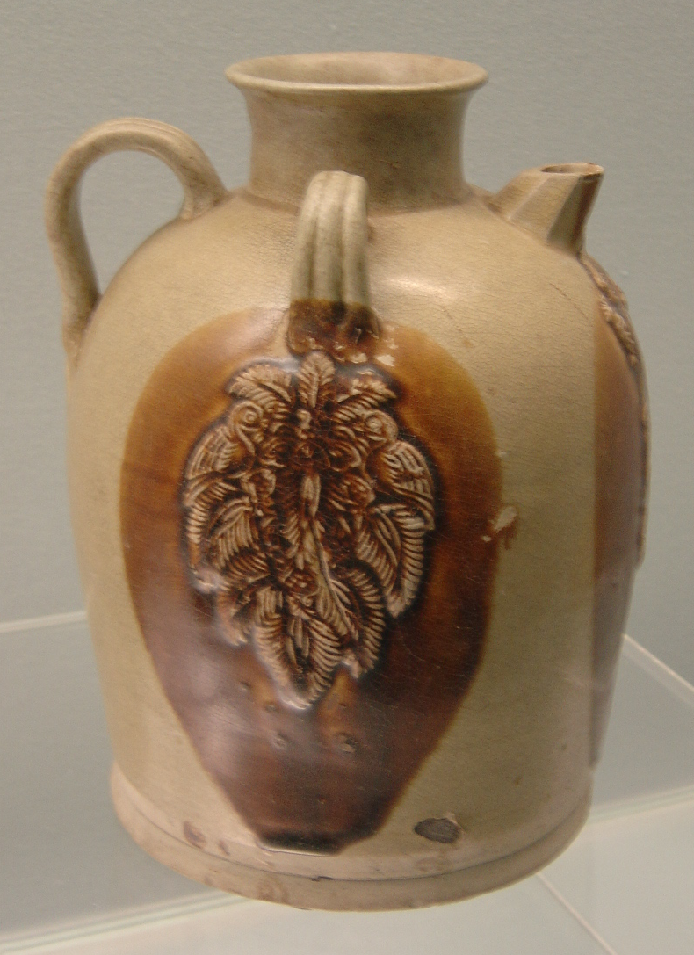

Slide 5
今所见长沙窑模印贴花装饰器物主要有三大来源，即窑址、国内外墓葬遗址以及流散品。
据不完全统计，完整和较完整的共110件左右。见下表。

Slide 6
窑址、墓葬、遗址及流散品中所见长沙窑模印贴花瓷器统计表
出土或收藏地点 | 器物种类及编号 | 纹饰 | 著录 | 备注
南京博物院 | 罐 | 舞蹈胡人 | 《长沙窑》下同
扬州博物馆 | 壶 | 羽状复叶
 | 壶 | 椰枣纹
 | 壶 | 武士、对鸟椰枣
 | 壶 | 人物
 | 壶 | 人物、坐狮
 | 壶 | 杂技胡人、行走胡人
扬州唐城遗址文物保管所 | 壶 | 双鱼
 | 壶 | 武士
 | 罐 | 莲花 |  | #
 | 罐 | 不详 |  | *
 | 罐 | 团凤
 | 壶 | 舞蹈胡人、 | 《文物》77、9
 | 壶（残片）2：31 | 着盔吹笛武士 | 《考古》90、4
镇江 | 壶 | 双鱼 | 《长沙窑》下同
 | 壶 | 武将
 | 壶 | 对鸟、羽状复叶 | 《考古》85、2 | 834年
 | 壶（T3M7：1） | 椰枣纹 | 《考古》99、3
江苏吴县 | 壶 | 不详 | 《文物资料丛刊》第9辑 | *
浙江宁波 | 壶 | 椰枣纹、奔马、骑士 | 《湖南考古辑刊》第4辑
 | 罐 | 羽状复叶对鸟纹、桫椤树、蝴蝶
浙江新昌 | 壶 | 吹笛人、立龙、骑马武士 | 《湖南考古辑刊》第4辑

Slide 7
上海博物馆 | 壶 | 武士 | 《长沙窑》下同
安徽宿县 | 壶 | 武士
安徽巢湖 | 壶 | 不详（安徽省出贴花壶有吹笛、舞蹈人物、宝塔、双鱼等） | 《湖南考古辑刊》第4辑
广东省博物馆 | 壶 | 不详 | 《长沙窑》下同 | *
 | 壶 | 四瓣花、热带植物、羽状复叶对鸟纹
 | 壶 | 椰枣、双鱼
广西平乐 | 壶 | 不详 | 《广西出土文物》 | *
陕西西安 | 壶 | 骑马武士、胡人、宝塔 | 《文物》60、4
陕西安康 | 壶 | 胡人吹笛、骑马武士、舞蹈武士 | 《考古与文物》88、1
石家庄 | 壶 | 舞蹈胡人、吹笛、执拍板胡人 | 《考古》84、3 | # 812年
江西安远 | 罐 | 羽状复叶椰枣纹 | 《长沙窑》
湖北武昌 | 壶 | 执刀武士、化生童子 | 《考古》86、12
湖南长沙 | 壶（No.995） | 椰枣纹 | 《长沙窑》下同 | 表中为不重复的。窑址共出53件，桫椤树51、对鸟团花33、椰枣纹27、凤鸟12、“金翅鸟”6、人物23、其它22
 | 壶（临17） | 龙纹
 | 罐（No.220） | 羽状复叶、联珠纹罐耳
 | 钵（临37） | 对鸟、羽状复叶；耳羽状复叶、联珠
 | 钵（No.12） | 方棱卷叶花草
 | 洗（No.785） | 栅栏、对鸟、双鱼
 | 炉（临36） | 乳钉、十字
湖南衡阳 | 壶 | 舞蹈胡人、胡人、宝塔 | 《考古》80、1
 | 壶 |  |  | *
湖南郴州 | 壶 | 羽状复叶、对鸟、椰枣纹 | 《考古》87、2
 | 壶 | 栅栏、羽状复叶、对鸟
湖南省博物馆 | 壶 | 蝴蝶结状纹、羽状复叶、对鸟、狮纹 | 《长沙窑》下同
 | 壶 | 椰枣树、对鸟

Slide 8
郑州博物馆 | 壶 | 动物纹、椰枣纹、桫椤树、 | 《中原文物》82、4
朝鲜庆州 | 壶 |  | 《长沙窑》下同 | *
 | 罐 | 联珠纹、果叶
朝鲜龙媒岛 | 壶 | 人物
 | 壶 | 人物
日本福冈市 | 壶（4件） |  |  | *
日本太宰府市 | 壶（残片） |  |  | *
日本甘木市 | 壶（残片） |  |  | *
日本本州岛 | 壶 |  |  | *
 | 罐（残片） | 蝶纹
 | 壶（残片） | 椰枣纹
日本奈良市 | 壶 | 椰枣纹 |  | 973年以前
日本小松市 | 壶 |  |  | *
印度尼西亚 | 壶 | 椰枣纹
 | 壶 | 椰枣纹
 | 壶（残片） | 椰枣纹
伊朗 | 壶（残片） |  |  | *
 | 罐 |  |  | *
泰国 | 壶 | 人物
菲律宾 | 壶 | 舞蹈人、乐人
注：1、加*号者为资料不详细，无法统计其数量和纹饰种类者。
2、未注明数目的皆为一件。
3、加#号者表示无褐斑。

Slide 9
二、模印贴花纹饰的内容
从表中可以看出，长沙窑模印贴花装饰主要装饰于壶、罐、钵、洗类器物之上，一般还饰有褐彩斑块。
模印贴花按内容分大致可分为：植物、动物、人物、几何图形等几大类。

Slide 10
1、植物纹
包括桫椤树及其变形图案、椰枣、莲花、牡丹等。

Slide 11
桫椤树及其变形图案。
按形态差异可分五型。
A型：状如高大的椰子树，树顶盛开莲花状大花朵，似桫椤树，树下围有栅栏，一般还饰有对鸟。如湖南郴州唐代水井J1中出土褐斑贴花罐（J1：1）所饰。（图一，1）
郴州地区文物工作队：《湖南郴州发现唐代水井》，《考古》1987年第2期。

Slide 12
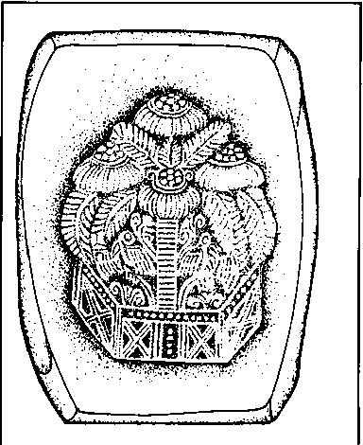
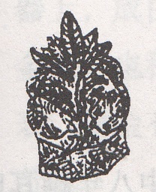

Slide 13
B型：与A型差异在于无树干。如江苏镇江唐墓M10所出Ⅴ式壶腹所饰。（图一，2）
镇江博物馆：《江苏镇江唐墓》，《考古》1985年第2期。

Slide 14
C型：树冠作团花状，中间饰桫椤花一朵，无对鸟及树干。多饰于双耳罐。如窑址所出B型Ⅱ式罐所饰。（图一，3）
长沙窑课题组编：《长沙窑》紫禁城出版社1996年，第44页，图34。

Slide 15
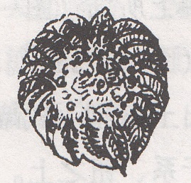

Slide 16
D型：桫椤树变形图案。无树干，树冠上端加饰蝴蝶结状图案。皆有对鸟。如窑址出土A型Ⅰ式罐所饰。（图一，4）
长沙窑课题组编：《长沙窑》紫禁城出版社1996年，第42页，图28。

Slide 17
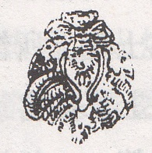

Slide 18
E型：仅见桫椤树枝一枝，上缀几片羽状叶，代表桫椤树。主要饰于系纽。如窑址出土C型罐纽下所贴饰。（图一，5）
长沙窑课题组编：《长沙窑》紫禁城出版社1996年，第42页，图37。

Slide 19
椰枣纹。叶如椰子树，果实似葡萄。无树干。
如湖南郴州唐代水井J1中出土褐斑贴花罐（J1：2）所饰。（图一，6）
郴州地区文物工作队：《湖南郴州发现唐代水井》，《考古》1987年第2期。

Slide 20
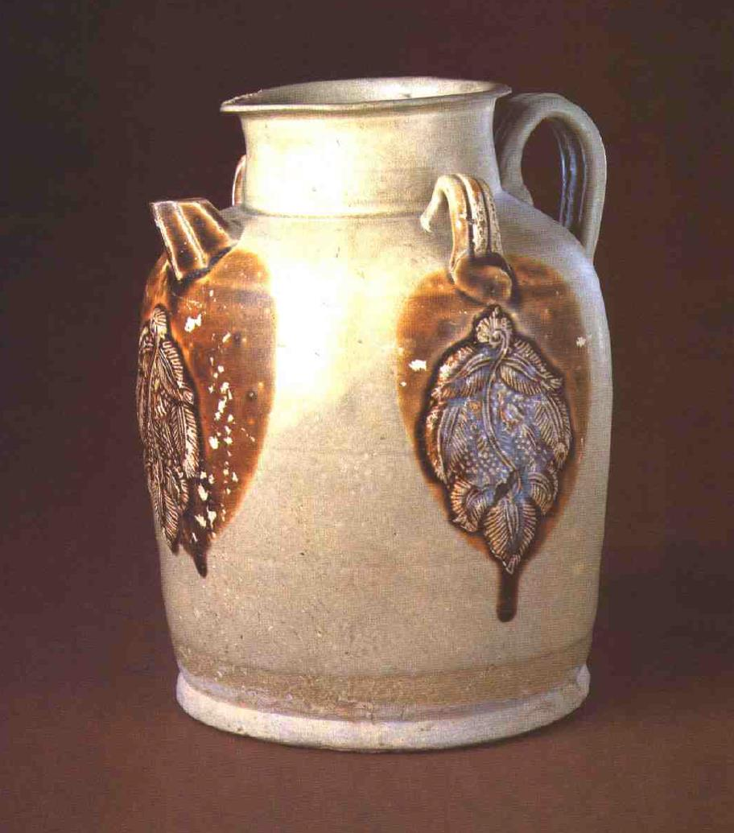

Slide 21
牡丹花。饰于壶流下，无褐斑。
如窑址出土B型Ⅴ式壶流下所贴饰。（图一，7）
长沙窑课题组编：《长沙窑》紫禁城出版社1996年，第34页，图16。

Slide 22
莲花。与牡丹花装饰部位相同。也无褐斑。按形态不同分二型：
A型：折枝莲花一朵，无莲叶。如窑址出土青釉莲花壶。（图一，8）
长沙窑课题组编：《长沙窑》紫禁城出版社1996年，图版175。

Slide 23
B型：莲花上坐一童子。也可称莲花化生。如窑址出土青瓷壶流下所贴饰。（图一，9）
长沙窑课题组编：《长沙窑》紫禁城出版社1996年，第139页，图408。

Slide 24
人物图案。主要为胡人形象。有菩萨、武士、骑马武士、舞蹈胡人、吹笛胡人等等。
A型：菩萨。如安康出土青瓷壶腹所饰。（图一，10）
长沙窑课题组编：《长沙窑》紫禁城出版社1996年。

Slide 25
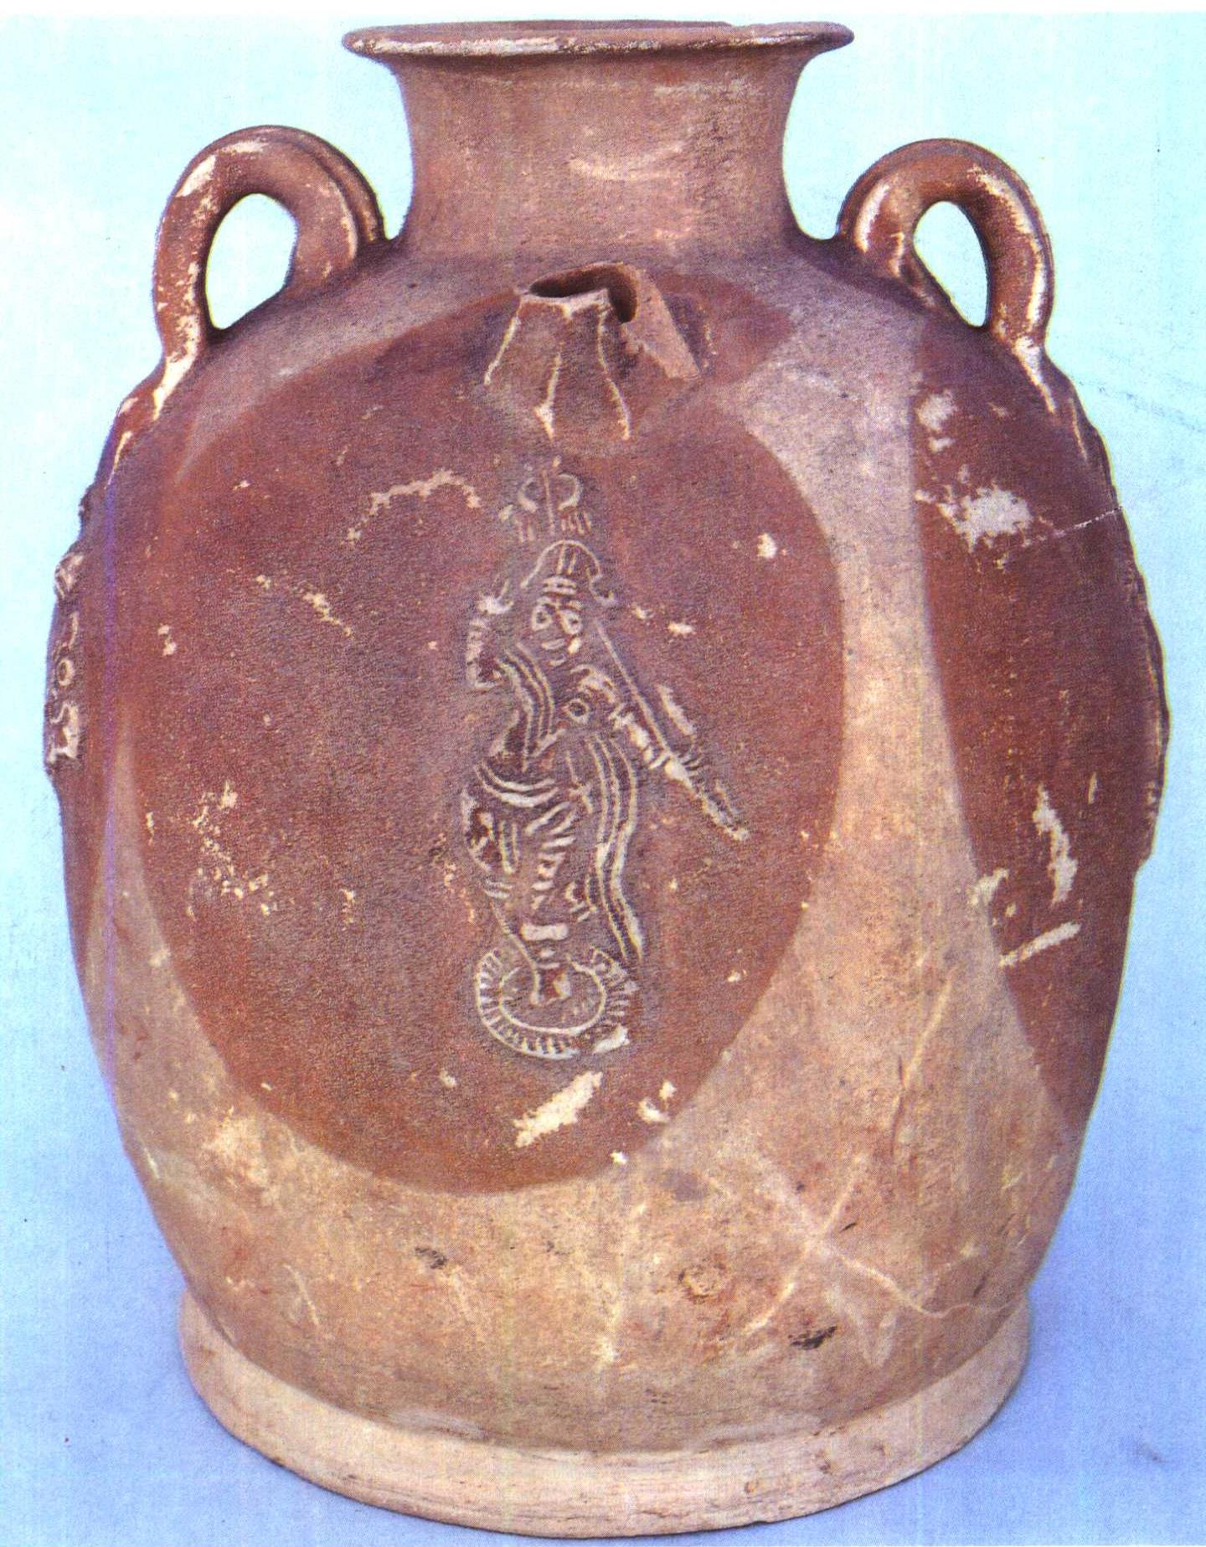

Slide 26
B型：武士。如窑址出土青瓷壶所饰。（图一，11）
长沙窑课题组编：《长沙窑》紫禁城出版社1996年，图版176。

Slide 27
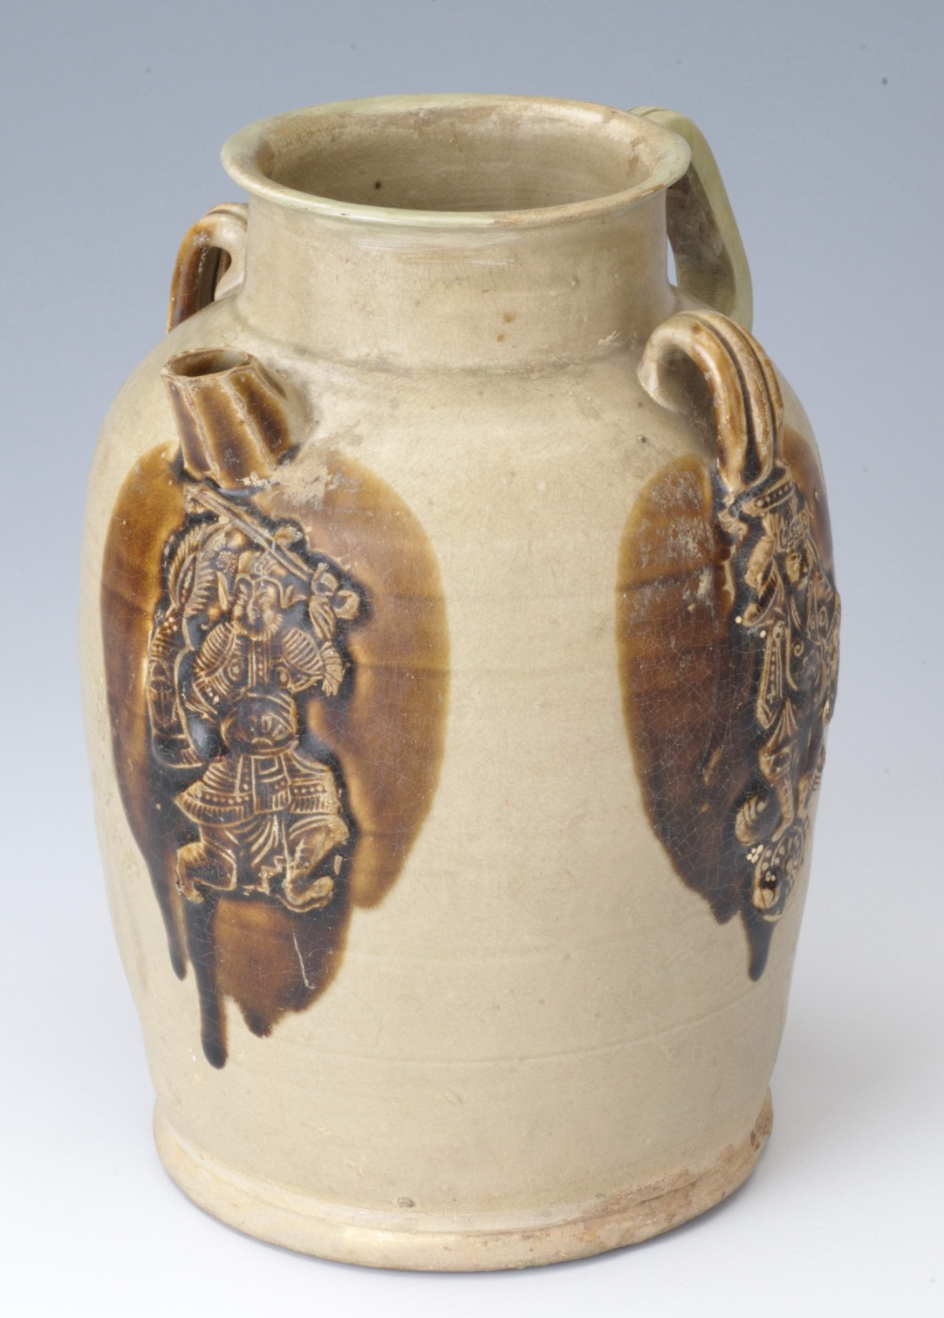

Slide 28
C型：骑马武士。
如西安出土长沙窑壶所饰。（图一，12）
陕西省文物管理委员会：《介绍几件陕西出土的唐代青瓷器》，《文物》1960年第4期。

Slide 30
D型：舞蹈胡人。
E型：奏乐胡人。有吹笛、执拍板之分。
D型、E型纹饰皆可见于石家庄振头村唐墓出土壶上。（图一，13、14）
石家庄市文物保管所：《石家庄市振头村发现唐代贴花人物瓷壶》，《考古》1984年第3期。

Slide 31
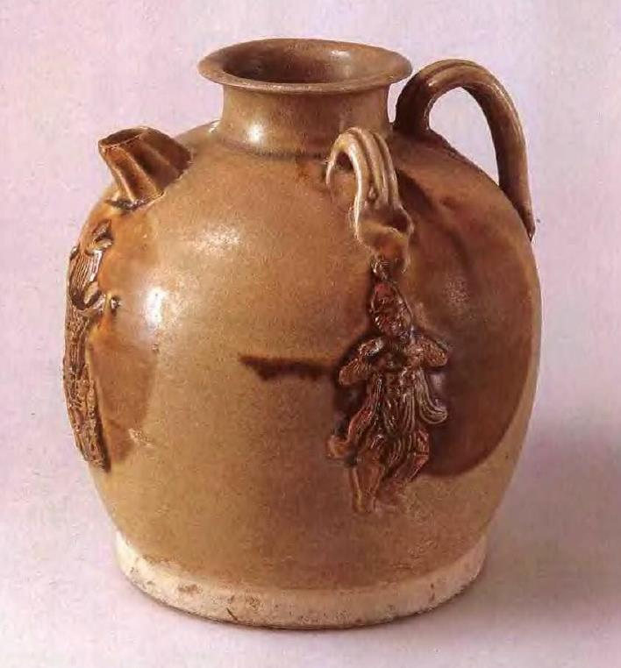

Slide 32
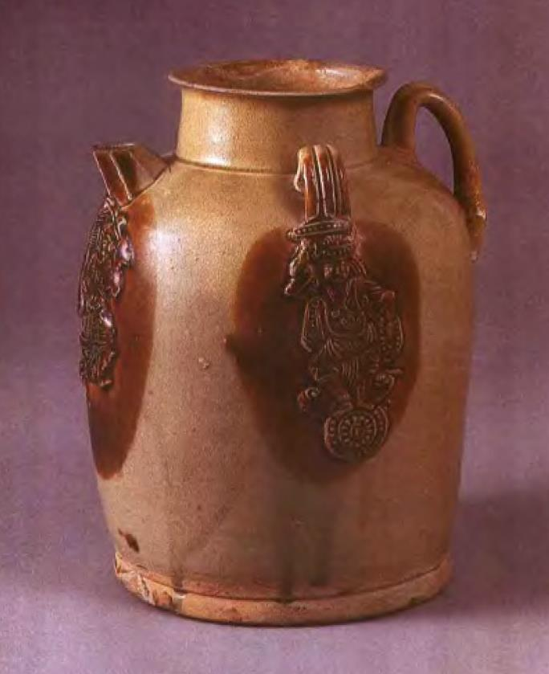

Slide 33
动物图案。除上述植物纹中辅饰的对鸟外，还有以下几类：
龙纹。分龙纹和双螭纹二型：
A型：龙纹。为行龙，角突出，张牙舞爪，尾细，满身鳞片。如窑址出土酱釉壶所贴饰。（图一，15）
长沙窑课题组编：《长沙窑》紫禁城出版社1996年，第169页，图456。

Slide 34
B型：双螭纹。
主要饰于系纽。窑址出土壶耳印模。（图一，16）
长沙窑课题组编：《长沙窑》紫禁城出版社1996年，图版302。

Slide 35
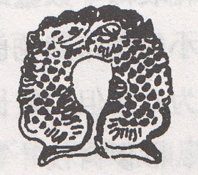

Slide 36
狮纹。
一般为坐狮。如扬州出土唐代长沙窑壶所饰。窑址也出土了狮纹印模。（图一，17）
夏梅珍：《扬州出土的唐代长沙铜官窑器》，《东南文化》1996年第3期。

Slide 37
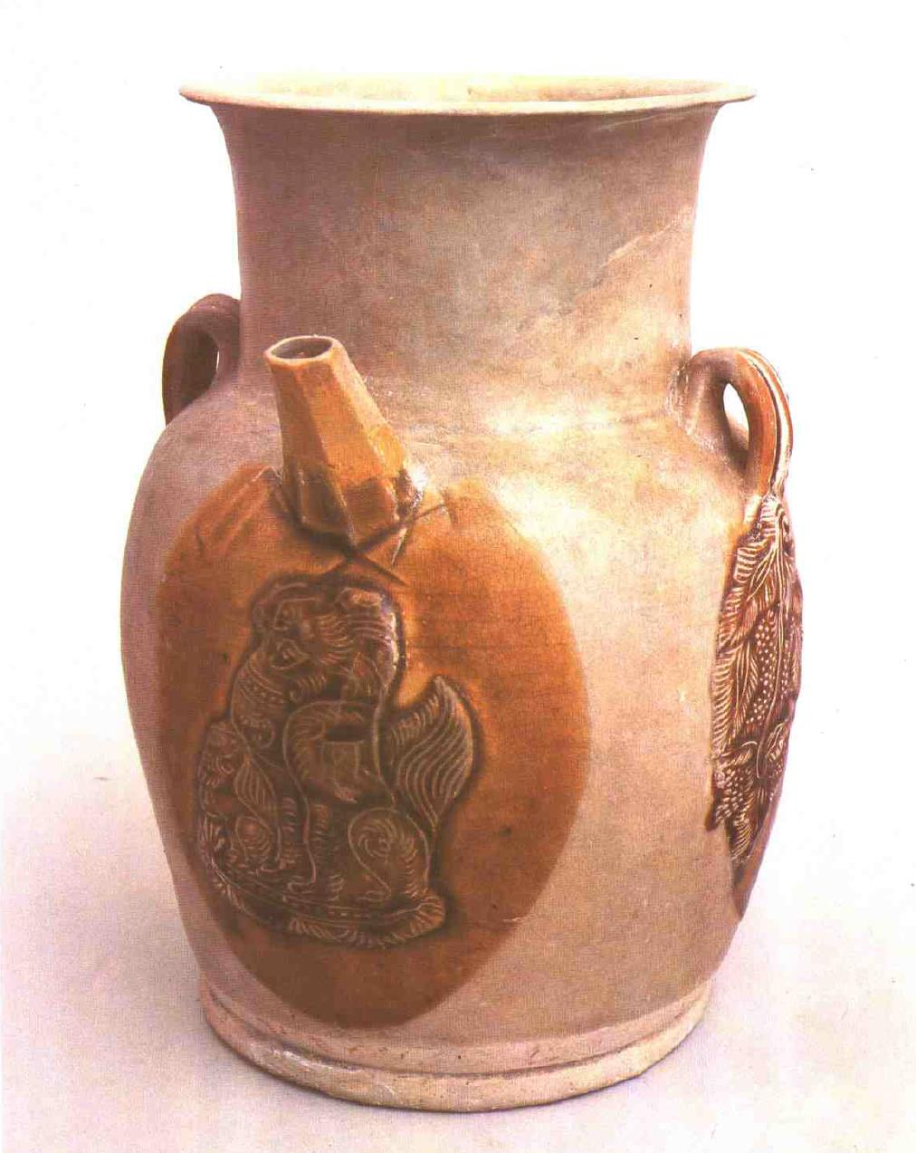

Slide 38
兽面纹：似人面，阔鼻、满嘴獠牙，额有“王”字。
见于窑址出土印模。（图一，18）
长沙窑课题组编：《长沙窑》紫禁城出版社1996年，第195页，图532。

Slide 39
摩羯纹。也见于窑址出土印模。（图一，19）
长沙窑课题组编：《长沙窑》紫禁城出版社1996年，图版305。

Slide 40
龟纹。见于窑址出土印模。（图一，20）
长沙窑课题组编：《长沙窑》紫禁城出版社1996年，图版301。

Slide 41
双鱼纹。主要贴饰于壶的流下。如扬州出土长沙窑壶流下所贴饰。（图一，21）
鱼鸟纹。图案下部为两条尾部相对的鱼，上部为两只相向的鸟，鱼、鸟皆似置于贝壳状纹饰之上。如窑址出土钵外壁所贴饰。（图一，22）
长沙窑课题组编：《长沙窑》紫禁城出版社1996年，第177页，图486。

Slide 42
鸳鸯纹。见于窑址出土印模。（图一，23）
长沙窑课题组编：《长沙窑》紫禁城出版社1996年，图版300。

Slide 43
蝴蝶纹。
如窑址出土印模和褐釉双耳罐上所饰。（图一，24）
长沙窑课题组编：《长沙窑》紫禁城出版社1996年，图版304。

Slide 44
宝塔。
如衡阳唐代水井出土壶上所饰。（图一，25）
湖南省博物馆、衡阳市博物馆：《湖南衡阳南朝至元明水井的调查与清理》，《考古》1980年第1期。

Slide 45
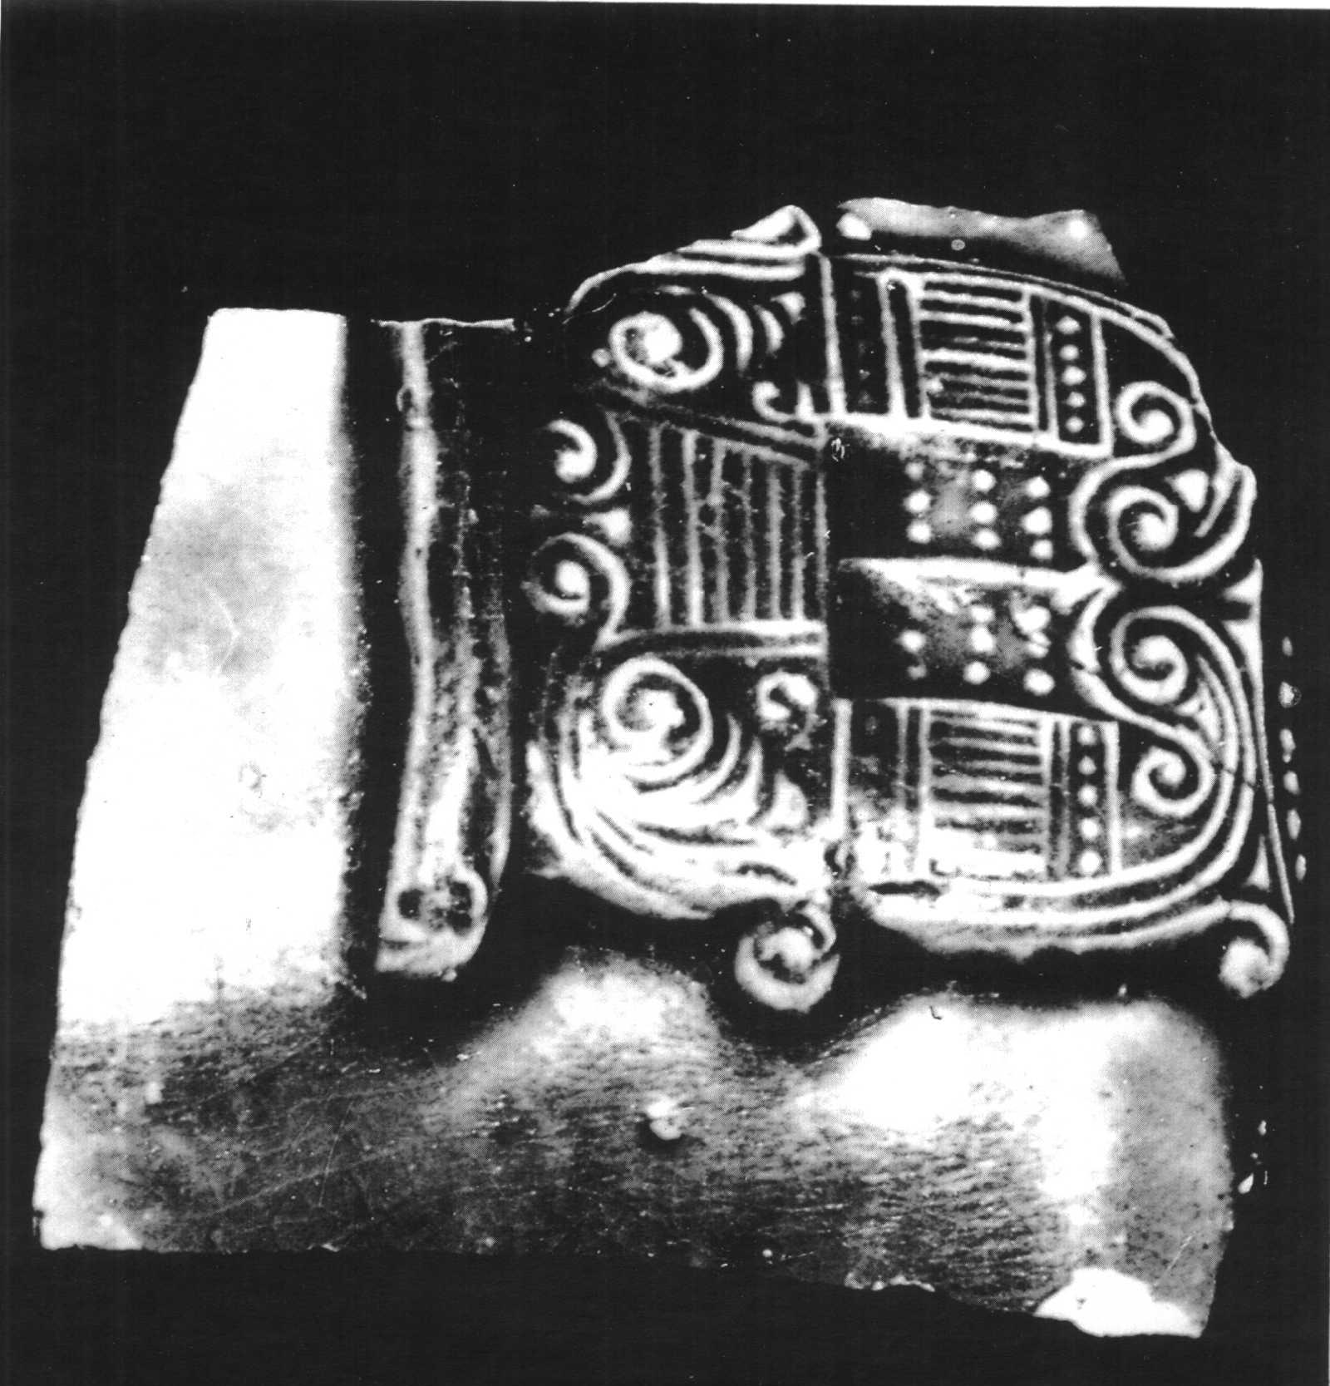

Slide 46
联珠纹。主要饰于罐系之上。如窑址出土B型Ⅰ式罐纽所饰。
几何纹。主要有条纹、十字等。一般饰于系、纽之上。如窑址出土大中八年罐耳印模。（图一，26）
长沙窑课题组编：《长沙窑》紫禁城出版社1996年，第43页，图33。
长沙窑课题组编：《长沙窑》紫禁城出版社1996年，第194页，图524。

Slide 47
考察以上纹饰及其所装饰的器形及装饰部位，大概有以下几条规律：
（1）植物纹中的桫椤树及其变形图案、人物纹、动物纹中作为主题纹饰的龙纹、狮纹、双鱼等及宝塔纹等，主要饰于壶、罐的系纽、流之下，且一般都饰以褐色彩斑。此类壶及贴花装饰为长沙窑贴花装饰中数量最大、种类最多，也最为精制。

Slide 48
（2）莲花纹、牡丹纹等较小的模印贴花也主要饰于壶的流下，但不饰褐色彩斑。这类纹饰所饰之壶，颈较长，流为八角但也较长。
（3）双螭、联珠、几何纹、桫椤树枝叶等主要饰于钵、罐系纽之上。

Slide 49
三、模印贴花装饰的产生与消亡
今所见出土长沙窑模印贴花瓷器有纪年墓葬，最早的是石家庄市振头村唐墓，墓中出土的长沙窑豆青釉贴花壶，通高16，口径5，底径98厘米，口沿外撇，圈足，高1厘米。
壶椭圆腹，八方短流，与流相对置双泥条状壶柄，另两侧为二对称的系。短流下为一作舞蹈状胡人，两系下分别贴饰一吹笛胡人和一执拍板胡人。

Slide 51
与长沙窑窑址及墓葬、遗址出土同类型纹饰贴花壶的不同之处在于，此壶贴花纹饰上未施褐色彩斑。
和贴花壶同时出土的还有“元和七年”墓志。
元和七年为公元812年，可见此壶的年代下限为812年。

Slide 52
比它晚22年的镇江镇•跑M10出也土了一件长沙窑青釉贴花壶。
此壶黄绿釉，口残，弧肩，直腹，假圈足，肩置六棱短流及扁环状耳，鋬残，腹部三面贴羽状复叶对鸟纹。
此壶的贴花纹饰上也未施褐色斑彩。

Slide 53
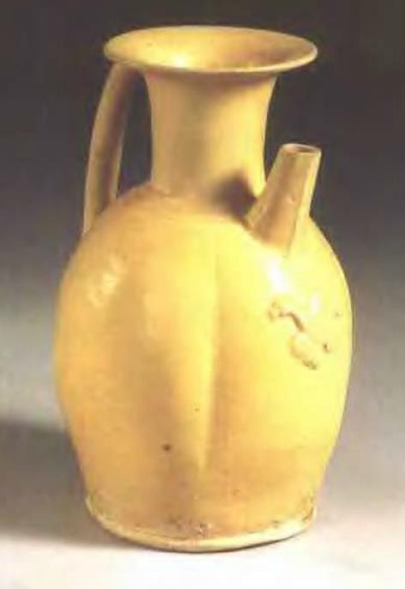
仅贴花而不罩褐彩，图案并不明显，效果不及罩褐彩好。

Slide 54
而窑址分期显示，长沙窑的一期，即创烧期为盛唐末期至中唐前期，窑址出土纪年物显示，长沙窑的创烧下限最晚不会晚于元和三年，即公元808年，元和七年贴花罐当可视作长沙窑早期贴花装饰器物，而此时贴花器物虽纹样与后来的褐色彩斑贴花装饰纹样一致，但也许还未模仿银器的局部鎏金。

Slide 55
至于长沙窑模印贴花褐色彩斑装饰瓷器的生产下限，尚无很好的纪年材料证明。
日本奈良药师寺西僧房遗址曾出土过长沙窑模印贴花执壶，而此寺于天禄四年（公元973年）焚于火，说明长沙窑模印贴花装饰器物有可能在公元973年之前不久仍有生产。

Slide 56
有学者认为，长沙窑褐斑贴花装饰来源于金银器的局部鎏金工艺，我们认为这种解释可以成立。
见秦大树：《白釉剔花装饰的产生、发展及相关问题》，《文物》2001年第11期。

Slide 57
鎏金，也叫镀金。较早的文献记载见于明代《物理小识》，“镀金法，以汞合金涂银器上，成白色入火，则汞去而金存，数次即黄。”即将金和汞按一定比例混合成白色的金汞，也称金泥，将金泥涂抹在器物上，然后上火烘烤，汞遇热蒸发，金则附着在器表。
鎏金有通体鎏金和局部鎏金之别。后者只在需要的部位施以鎏金，一般为有花纹的部位。
方以智：《物理小识》卷七，3页，王云五主编《四库全书珍本十一集》本，台湾商务印书馆，1969年。

Slide 58
唐代金银器发达，通体鎏金和局部鎏金都可在唐代金银器上见到。
局部鎏金在唐代银器上最为常见，文献中称作“金花银器”。

Slide 60
《旧唐书•文宗本纪》载：太和二年，“敕，应诸道进奉内库，四节及降诞进奉金花银器，……。”《法门寺物帐》有“金花银合”等 。
《旧唐书》卷十七，528页，中华书局1975年。
陕西省法门寺考古队：《扶风法门寺塔唐代地宫发掘简报》，《文物》1988年第10期。

Slide 61
考古发现的唐代金银器中也有大量器物数金花银器。如喀喇摩羯纹葵花形银盘（图一，27）、“刘赞” 葵花形银盘、西北工大鸿雁纹银碗、蓝田鹦鹉纹银盘，都属此类。
齐东方：《唐代金银器研究》60页、76页，中国社会科学出版社1999年。

Slide 63
金花银器的纹饰特点是，纹样由捶揲而成，凸出于器表，有立体感；纹样鎏金，黄、白二色对比鲜明，有较好的视觉效果。

Slide 64
仔细考察长沙窑褐色彩斑贴花瓷器，不难发现它和唐代金花银器之间的关系。
长沙窑褐色彩斑贴花器物的纹饰特点如下：
纹样由模印制成，贴饰于器表，纹样突出器表，这一点是模仿金花银器捶揲纹饰的立体效果；在贴花纹饰上在罩以褐色斑块，且斑块的大小一般皆与贴花纹样一致，这是模仿唐代银器的局部鎏金。

Slide 65
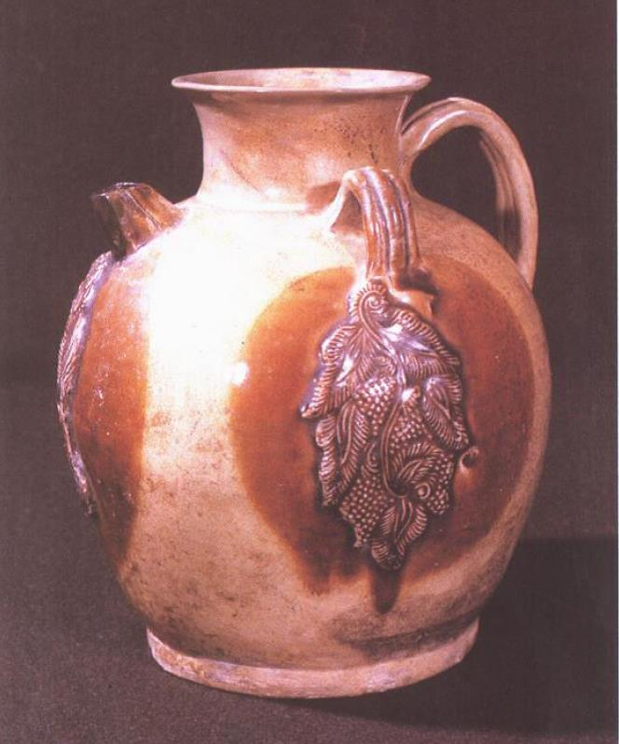

Slide 66
在青釉器物的凸起纹样上施以与其色调差较明显的褐色彩斑，一样可以收到突出纹样，使人耳目一新的视觉效果。
另外，齐东方先生认为，唐代局部鎏金银器中，使用先鎏金再刻花方法的局部纹样银器多在中晚唐流行，而长沙窑褐色彩斑剔花装饰的流行也始自盛唐末期、中唐前期，两者开始流行时间一致。
齐东方：《唐代金银器研究》183页，中国社会科学出版社1999年。

Slide 67
从器物发展的自身规律和生产者的生产动机来看，也可以证实以上结论。
唐代虽然瓷器生产得到较大发展，制瓷技术也有很大提高，使用也得到普及。
但作为由泥土制作的器物，瓷器本身在成形、造型、纹饰等方面和金银器相比，有不少难以突破的局限。
如胎壁不可过薄、不宜施以过于精细的纹饰等等。

Slide 68
而唐代发达的金银器制造和上层社会金银器的流行，使唐代金银器无论从造型、纹饰到审美取向都成为瓷器模仿的蓝本。
长沙窑瓷器在其技术条件允许的范围内，最大限度地模仿唐代金花银器，创造出独具一格的褐斑贴花装饰，为唐代瓷器装饰写上了精彩的一笔。

